Slide 1
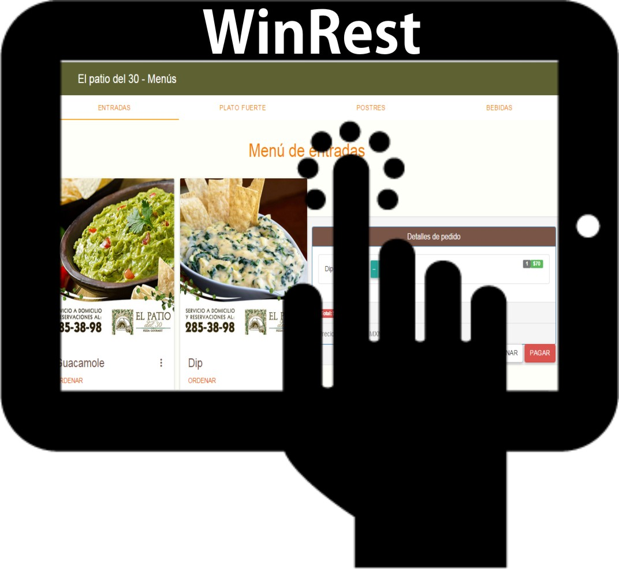

Slide 2

Universidad Politécnica de Bacalar
Ingeniería en software
WinRest
Por: Diana Laura Aguayo Schultz

Slide 3
WinRest
WinRest esta diseñado para que los administradores de las empresas
restauranteras logren esa conexión directa con los clientes; pues uno
de sus más importantes objetivos es crear una interfaz por la cual el
cliente pueda interactuar libre y directamente con el menú, por medio
de dispositivos remotos.

Slide 4
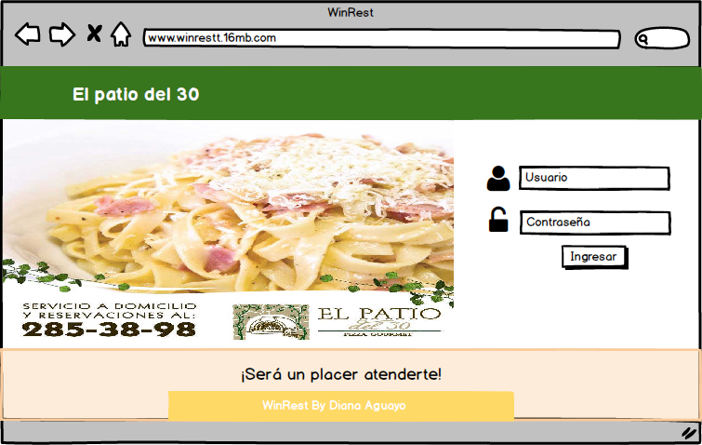
WinRest
Prototipo
Login

Slide 5
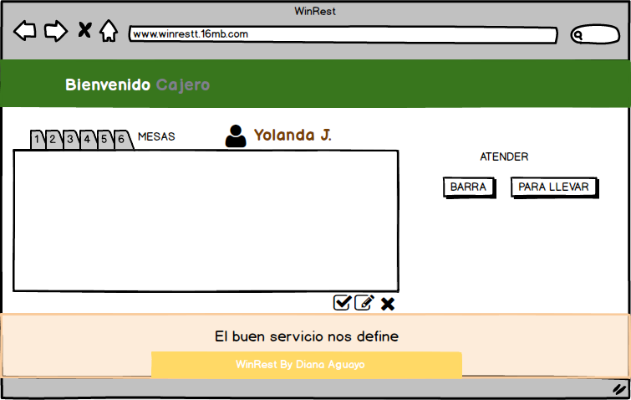
WinRest
Prototipo
Sesión cajero

Slide 6
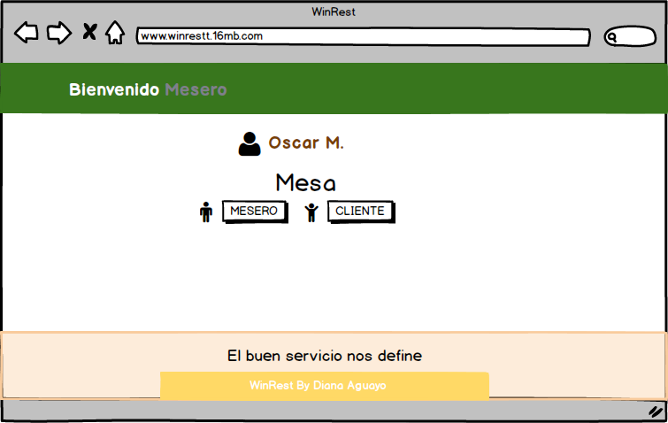
WinRest
Prototipo
Sesión mesero

Slide 7
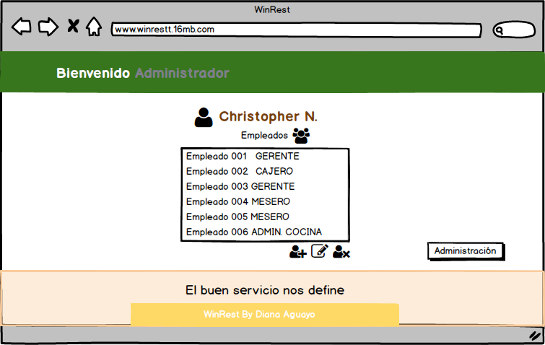
WinRest
Prototipo
Sesión administrador

Slide 8
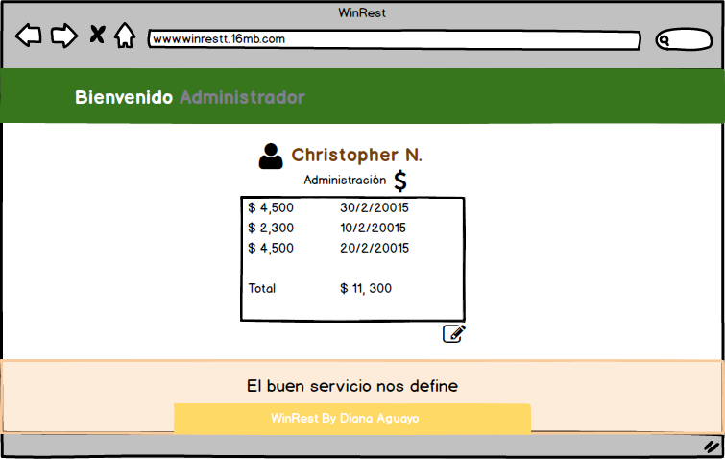
WinRest
Prototipo
Sesión gerente

Slide 9
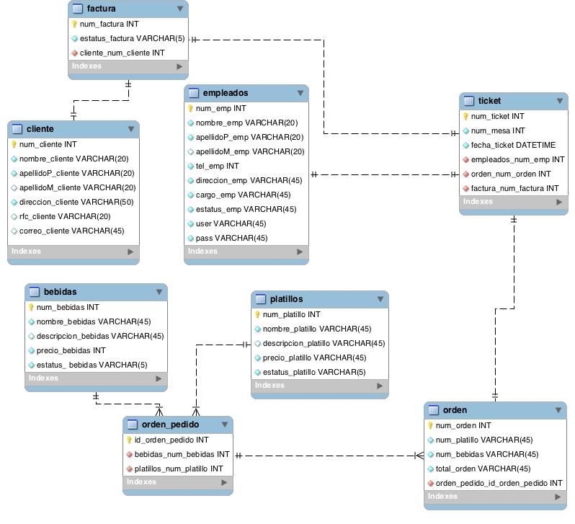

Slide 10
WinRest
Avance:
http://localhost:8888/restaurante/login.php

